Slide 1
繪本與語法教學
2020/07/16 劉宇陽

Slide 2
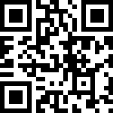
今日講義
https://reurl.cc/X6z54R

Slide 3
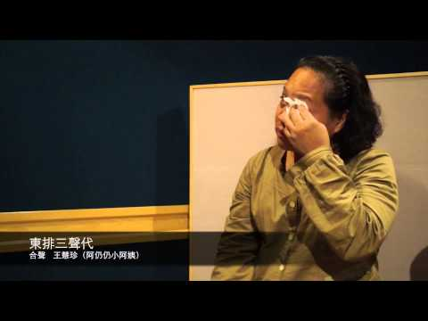
母語 vs 第二語言

Slide 4
案例探討
Ira ko waco^ no mako. 我有狗
Q: 要怎麼教?
Q: 要怎麼學?
Q: 怎麼樣叫作學會了?

Slide 5
直接教學法
(*) 盡量不要透過翻譯
(*) 透過學生可以直接感受的圖片或動作，
直接瞭解詞彙與句子的意義

Slide 6
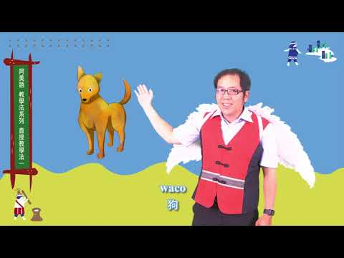
直接教學法

Slide 7
直接教學法

Slide 8
直接教學法

Slide 9
直接教學法
Cecay ko waco^. Tosa ko waco^. Tolo ko waco^.
Pina ko waco^?
Cecay ko waco^ nora wawa. Cecay ko waco^ niira.
Tosa ko waco^ nora wawa. Tosa ko waco^ niira.
Tolo ko waco^ nora wawa. Tolo ko waco^ niira.
Pina ko waco^ nora wawa?
Pina ko waco^ niira?

Slide 10
聽說教學法
(*) 以聽力和口說之流暢與音調之恰當為首要目標
(*) 閱讀和書寫的正確性，安排在聽說練習之後
(*) 強調語法的「機械練習」

Slide 11
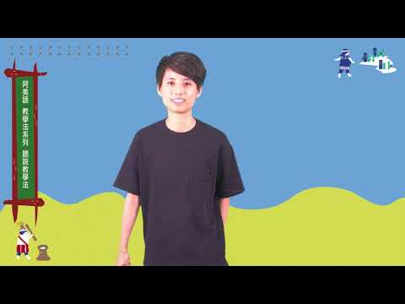
聽說教學法

Slide 12
大魚的嘴巴
透過繪本學習「歸納式語法」
http://web.klokah.tw/pbc/book/online5/index.php?id=52

Slide 13
族語E樂園的繪本設計
名詞 -- 愛織布的馬耀
http://web.klokah.tw/pbc/book/online5/index.php?id=103

Slide 14
族語E樂園的繪本設計
狀態形容 -- 漁網與太陽
http://web.klokah.tw/pbc/book/online5/index.php?id=104

Slide 15
族語E樂園的繪本設計
簡單動作 -- 山豬在做什麼
http://web.klokah.tw/pbc/book/online5/index.php?id=56

Slide 16
族語E樂園的繪本設計
受事焦點，處所焦點 -- 誰偷了地瓜
http://web.klokah.tw/pbc/book/online5/index.php?id=66

Slide 17
族語E樂園的繪本設計
工具焦點，受惠焦點 -- 機器狗
http://web.klokah.tw/pbc/book/online5/index.php?id=111

Slide 18
族語E樂園的繪本設計
存在擁有句 -- 媽媽補魚去
http://web.klokah.tw/pbc/book/online5/index.php?id=109

Slide 19
族語E樂園的繪本設計
空間 -- 老鼠魚傳說
http://web.klokah.tw/pbc/book/online5/index.php?id=65

Slide 20
族語E樂園的繪本設計
時間 -- 人臉辨識
http://web.klokah.tw/pbc/book/online5/index.php?id=113

Slide 21
族語E樂園的繪本設計
代名詞 -- 誤會一場
http://web.klokah.tw/pbc/book/online5/index.php?id=98

Slide 22
族語E樂園的繪本設計
新創詞 -- 基因改造
http://web.klokah.tw/pbc/book/online5/index.php?id=95

Slide 23
族語E樂園的繪本設計
族語E樂園的ppt們：
https://reurl.cc/pdGZ4a
繪本教學ppt：
https://reurl.cc/628LYM
https://reurl.cc/j7ARYZ

Slide 24
溝通式教學法
(*) 以語言的溝通功能為學習的綱領，如：
邀請、拒絕、提議、探詢、感謝、道歉、陳述、說服、開始、結束
(*) 讓語言成為使用的語言，不只是教室裡學習的語言

Slide 25
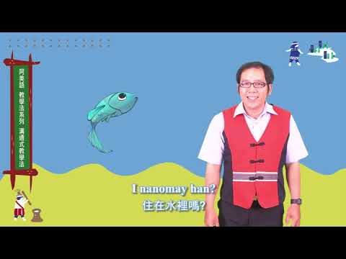
溝通式教學法

